Slide 1
JAVA IO Y SERIALIZACION
Ing. ERICSON HUAMANí mantilla

Slide 2
Clase File
Clase File, que nos proporciona información acerca de los archivos, de sus atributos, de los directorios, etc.
La clase File tiene tres constructores
File(String path)
File(String path, String name)
File(File dir, String name)

Slide 3
Clase File
Los métodos más importantes que describe esta clase son los siguientes:
String getName()
String getPath()
String getAbsolutePath()
boolean exists()
boolean canWrite()
boolean canRead
boolean isFile()
boolean isDirectory()
boolean isAbsolute()
long lastModified()
long length()
boolean mkdir()
boolean mkdirs()
boolean renameTo(File dest);
boolean delete()
String[] list()
String[] list(FilenameFilter filter)

Slide 4
Ejercicio
Creamos un objeto fichero de la clase File, pasándole el nombre del archivo, en este caso, el nombre del archivo código fuente ArchivoApp1.java.
Si este archivo existe, es decir, si la función exists devuelve true, entonces se obtiene información acerca del archivo:
getName devuelve el nombre del archivo
getPath devuelve el camino relativo
getAbsolutePath devuelve el camino absoluto.
canRead nos indice si el archivo se puede leer.
canWrite nos indica si el archivo se puede escribir
length nos devuelve el tamaño del archivo, si dividimos la cantidad devuelta entre 1024 obtenemos el tamaño del archivo en KB.

Slide 5
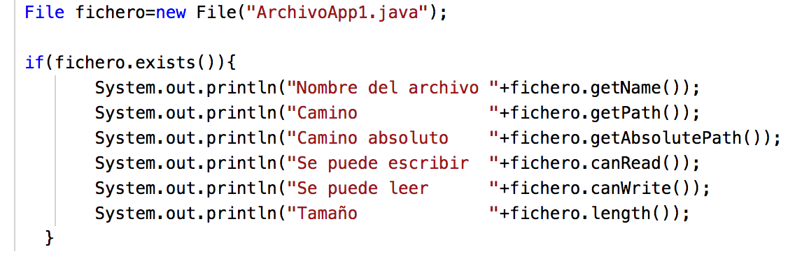
Solución

Slide 6

Flujo de Datos: Jerarquía de clases
En el lenguaje Java los flujos de datos se describen mediante clases que forman jerarquías según sea el tipo de dato:
char Unicode de 16 bits
byte de 8 bits. A su vez.
Todas estas clases se encuentran en el paquete java.io, por lo que al principio del código fuente tendremos que escribir la sentencia

Slide 7
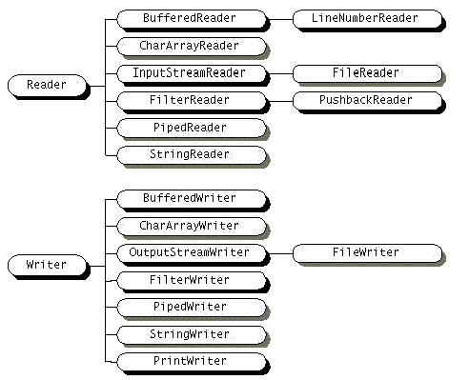
char Unicode, 16 bits

Slide 8
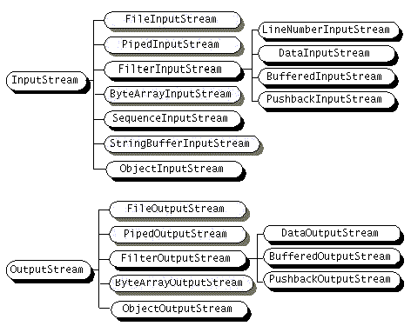
byte, 8 bits.

Slide 9
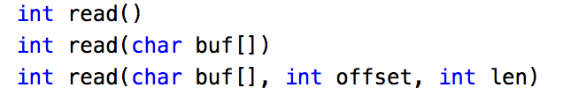
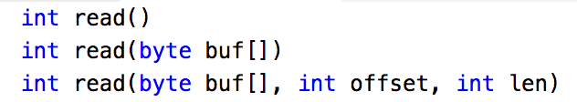
Lectura
Las clases Reader e InputStream son similares aunque se refieren a distintos tipos de datos, lo mismo ocurre con Writer y OutputSream.
Por ejemplo, Reader proporciona tres métodos para leer un carácter char o un array de caracteres
InputStream proporciona métodos similares para leer un byte o un array de bytes.

Slide 10
Clase Reader
Es la clase base, abstracta, de la jerarquía de clases para leer un carácter o una secuencia de caracteres.
Los flujos de la clase InputStreamReader envuelven a un flujo de bytes; convierte la secuencia de bytes en secuencia de caracteres. Generalmente se utilizan estos flujos como entrada en la construcción de flujos con buffer.
Ejercicio: Leer los caracteres tecleados por el usuario.

Slide 11
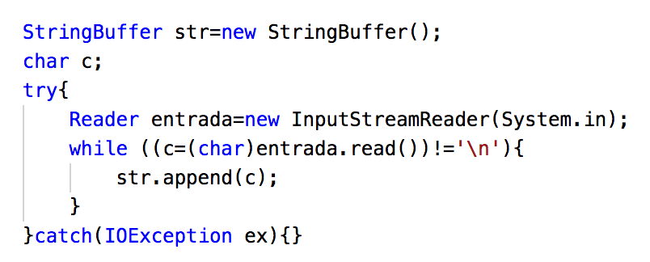

Solución
Para imprimir los carcteres leídos se escribe como en la sección anterior

Slide 12
FileReader
Para leer archivos de texto, archivos de caracteres, se puede crear un flujo de tipo FileReader. Esta clase deriva de InputStreamReader, hereda los métodos read()para lectura de caracteres

Slide 13
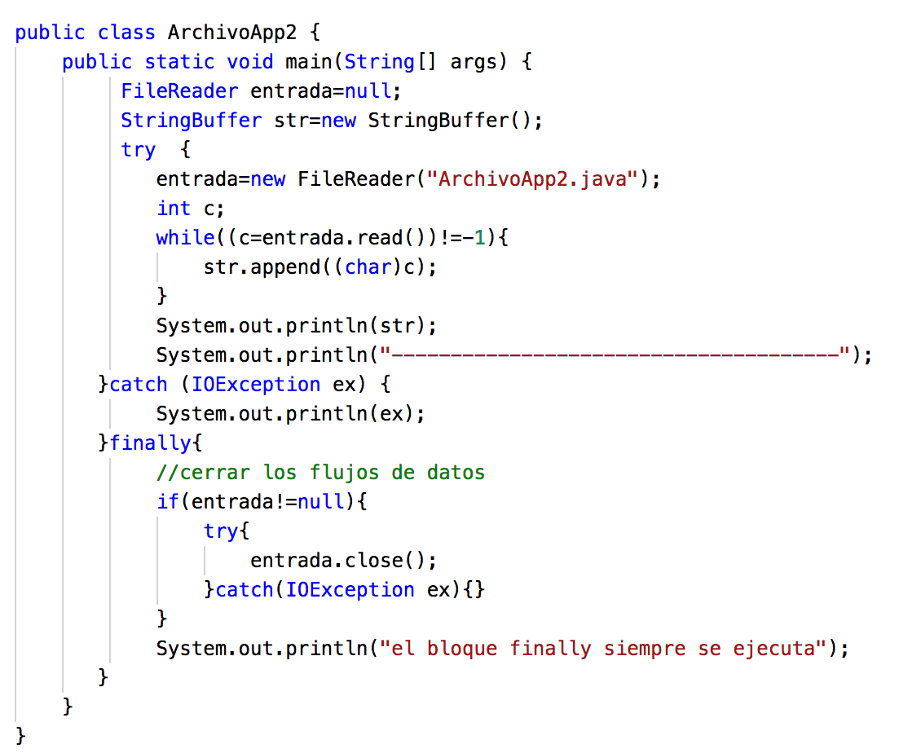

Slide 14

DataInputStream
La clase DataInputStream es útil para leer datos del tipo primitivo de una forma portable. Esta clase tiene un sólo constructor que toma un objeto de la clase InputStream o sus derivadas como parámetro.
Se crea un objeto de la clase DataInputStream vinculándolo a un un objeto FileInputStream para leer desde un archivo en disco denominado pedido.txt
o en una sola línea

Slide 15
DataInputStream
La clase DataInputStream define diversos métodos que son variaciones del método read de la clase base para leer datos de tipo primitivo
boolean readBoolean(); byte readByte(); int readUnsignedByte(); short readShort(); int readUnsignedShort(); char readChar(); int readInt(); String readLine(); long readLong(); float readFloat(); double readDouble();

Slide 16
Ejercicio
Lectura de un valor entero desde un archivo previamente creado.

Slide 17
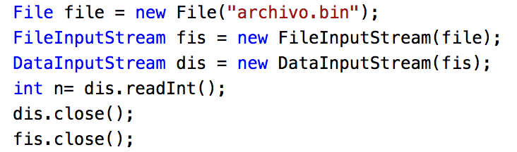
Solucion

Slide 18
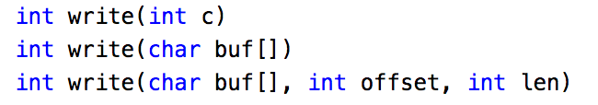
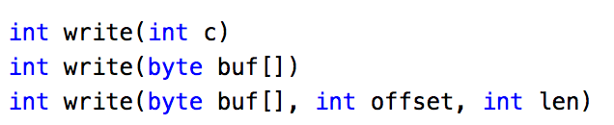
Escritura
La clase Writer proporciona tres métodos para escribir un carácter char o un array de caracteres
La clase OutputStream proporciona métodos similares

Slide 19
FileWriter
Es útil para escribir en ficheros de texto Hereda de OutputStreamReader, que hereda de Writer
Constructores:
FileWriter(String nombreFichero) : Reescribe
FileWriter(String nombreFichero, boolean añadirFinal) : Añade

Slide 20
Ejercicio
Crear un archivo copia de otro archivo.

Slide 21
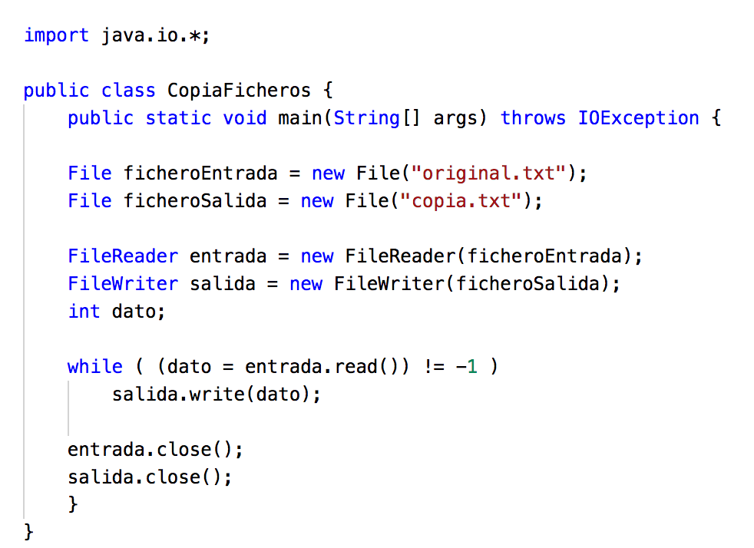
Solución

Slide 22
DataOutputStream
La clase DataOutputStream es útil para escribir datos del tipo primitivo de una forma portable. Esta clase tiene un sólo constructor que toma un objeto de la clase OutputStream o sus derivadas como parámetro.
Ejemplo:
Se crea un objeto de la clase DataOutputStream vinculándolo a un objeto FileOutputStream para escribir en un archivo en disco denominado pedido.txt
o en una sola línea

Slide 23
DataOutputStream
La clase DataOutputStream define diversos métodos writeXXX que son variaciones del método write de la clase base para escribir datos de tipo primitivo
void writeBoolean(boolean v); void writeByte(int v); void writeBytes(String s); void writeShort(int v); void writeChars(String s); void writeChar(int v); void writeInt(int v); void writeLong(long v); void writeFloat(float v); void writeDouble(double v);

Slide 24
Ejercicio
Leer desde un archivo de texto test.txt en 5 líneas, el archivo deberá ser convertido en letras mayúsculas y guardado en otro archivo en test1.txt.

Slide 25
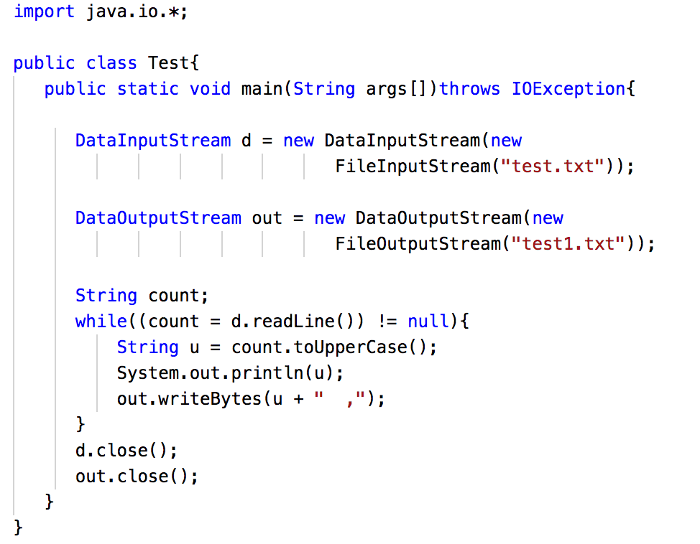
Solución

Slide 26
Serialización
Serializar es almacenar objetos directamente en como una secuencia de bytes, por ejemplo en un fichero. Sirve para guardar objetos y reconstruirlos posteriormente (persistencia)
Flujos
Clase ObjectOuputStream
Método - writeObject()
Ejemplo: flujoSalida.writeObjetct (objetoClase);
Clase ObjectInputStream
Método - readObject()
Ejemplo: objetoClase = (Clase) flujoEntrada.readObject();

Slide 27
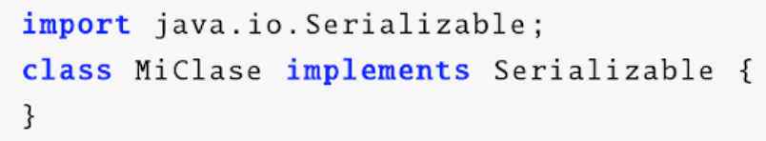
Interfaz serializable
Cualquier clase que desee poder serializar sus objetos debe implementar la interfaz Serializable En esta implementación el objeto define cómo debe almacenarse o recuperarse de un fichero con los métodos:
• writeObject: responsable de escribir el estado del objeto en el flujo
• readObject: responsable de recuperar el estado del objeto desde el flujo
Si se trata de serializar un objeto que no lo implementa se obtiene la excepción NotSerializableException

